Slide 4
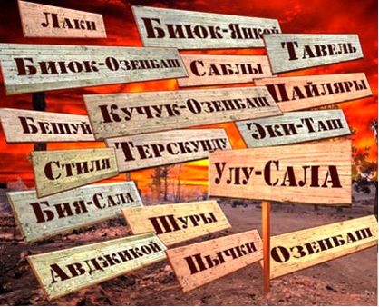
В годы немецко-фашистской оккупации в горном Крыму было сожжено и разрушено 127 населенных пунктов. Широкую известность приобрела трагедия греческого села Лаки, в котором оккупанты 24 марта 1942 года заживо сожгли 38 человек. Особый размах фашистский террор против жителей горных сел приобрел в ноябре - декабре 1943 года, когда уничтожение деревень стало массовым

Slide 5
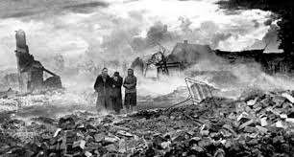
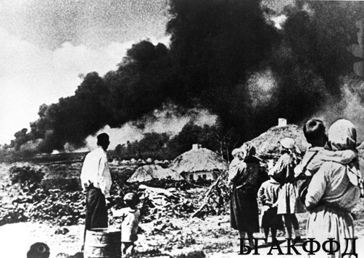
Трагедия произошла 19 декабря 1943 года в деревне Улу-Сала (село Синапное Бахчисарайского района). Фашистские каратели подожгли жилые дома вместе с их жителями. Всего было сожжено 215 человек, в основном - старики, женщины и дети. Из 102 домов, подожженных фашистскими оккупантами, удалось затушить только 8.

Slide 6
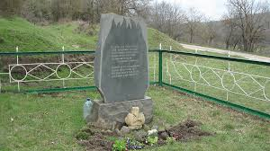
МИНУТА МОЛЧАНИЯ ПО ЖЕРТВАМ ФАШИЗМА

Slide 7
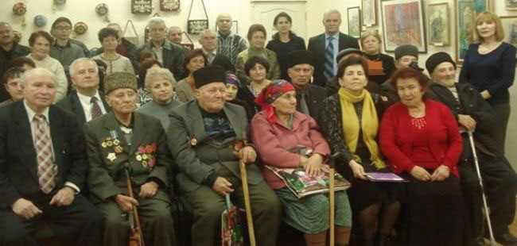
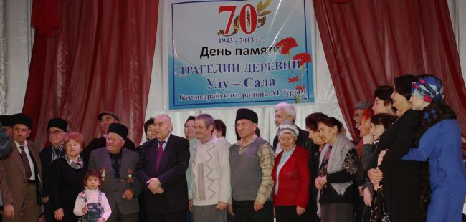
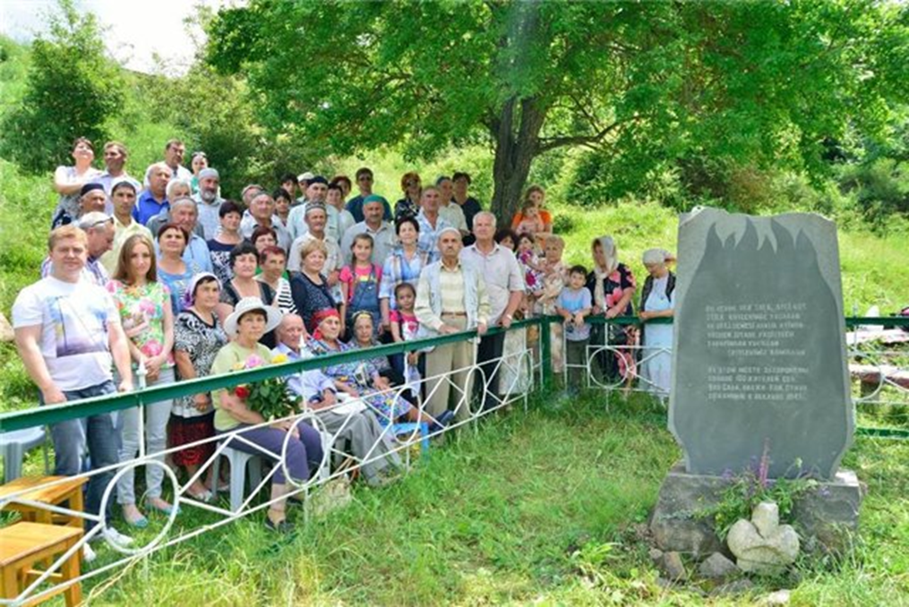
13 июня 2015 года в деревне Улу-Сала ныне село Синапное Бахчисарайского района Республики Крым, состоялась встреча односельчан этого старинного и живописного села, их детей, внуков и представителей общественности.

Slide 8
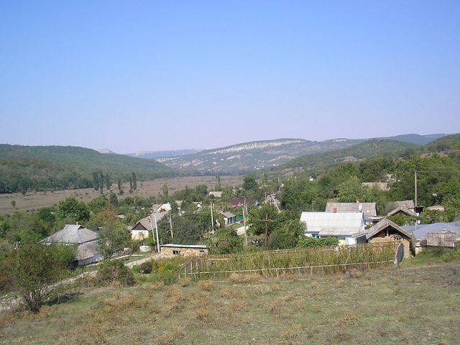
Указом Президиума Верховного Совета РСФСР 21 августа 1945 года село Улу-Сала было переименовано в Зелёное. С 25 июня 1946 года Зелёное в составе Крымской области РСФСР.
. 26 апреля 1954 года Крымская область была передана из состава РСФСР в состав УССР. Указом Президиума Верховного Совета УССР «Об укрупнении сельских районов Крымской области», от 30 декабря 1962 года Куйбышевский район был присоединён к Бахчисарайскому и село, чтобы исключить дублирование с Зелёным в бельбекской долине, переименовали в Синапное. С 21 марта 2014 года — в составе Республики Крым России.

Slide 12
В 1993 году в деревне Улу-Сала установили памятник жертвам фашистского террора.
Опять война,
Опять блокада…
А может нам о них забыть?
Я слышу иногда: «Не надо,
Не надо раны бередить.
Ведь это правда, что устали
Мы от рассказов о войне,
И о том горе прочитали
Стихов достаточно вполне».
И может показаться: правы
И убедительны слова.
Но даже если это правда,
Такая правда – не права!
….
Я не напрасно беспокоюсь,
Чтоб не забылась та война:
Ведь эта память – наша совесть.
Она,
Как сила, нам нужна!

